Slide 1





Slide 2


1943
Il 10 dicembre 1943, nella città di Napoli, fu costituita l'Associazione Nazionale Costruttori Italiani – ANCI. L’iniziativa partì da un gruppo di costruttori meridionali, che elessero come Presidente l’ingegnere Nicola Rivelli.
2017
1944
2016
1946
2014
1992

Slide 3
1943
1944
Nel maggio del 1944 l'ANCI fu trasferita a Roma e ne assunse la presidenza l’ingegnere Riccardo Almagià.
- - - - - - - - - - - - - - - - - - - - - - - - - - - - - - - - - - - - - - - - - - - -
A conclusione del periodo bellico furono avviati i contatti tra l'ANCI ed i collegi e le organizzazioni dei costruttori del Nord Italia da poco ricostituiti. Si giunse così alla costituzione della Associazione Nazionale dei Costruttori, che rappresentava tutti gli imprenditori del settore operanti sull'intero territorio nazionale.
1946
2017
1992
2016
2014

Slide 4

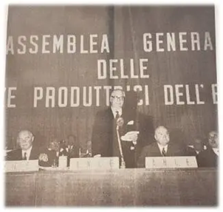
1943
1944
L'Assemblea, convocata a tal fine il 5 maggio 1946 e formata dai rappresentanti della quasi totalità delle Associazioni territoriali, decise il nome Associazione Nazionale Costruttori Edili – ANCE approvandone il relativo Statuto.
Nel 1947 l’ANCE aderisce a Confindustria.
1946
1992
2014
2017
2016

Slide 5

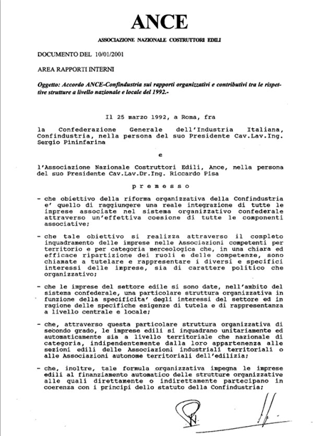
1944
1946
1943
1992
L’ACCORDO «PISA - PININFARINA»
L’accordo tra ANCE e Confindustria regolamenta gli aspetti organizzativi e contributivi tra le rispettive strutture a livello territoriale.
E’ stato firmato il 25 marzo 1992 dal Presidente dell’ANCE, Riccardo Pisa ed il Presidente di Confindustria, Sergio Pininfarina.
2014
2016
2017

Slide 6

1944
1992
1943
2014
IL CODICE ETICO
L’ANCE è da sempre impegnata nell’azione volta a garantire la legalità, la sicurezza del territorio e la tutela delle imprese. Solo in questo modo è possibile garantire le condizioni di mercato necessarie a favorire la crescita e lo sviluppo di tutto il Paese.
Il Codice Etico, intende preservare l’intero sistema associativo con misure chiare e condivise che penalizzano comportamenti illeciti, tutelano la concorrenza tra imprese e contribuiscono a promuovere la crescita economica e culturale.
2016
2017
2026

Slide 7
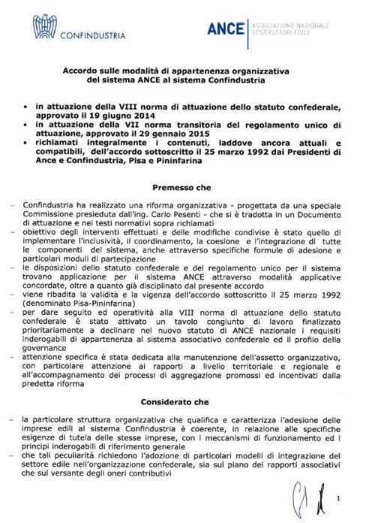
2014
1946
2016
L’ACCORDO «SQUINZI – DE ALBERTIS»
1944
Il 25 maggio 2016 è stato firmato l’accordo tra ANCE e Confindustria.
L’accordo disciplina i rapporti organizzativi ANCE-Confindustria con una particolare attenzione ai processi di evoluzione della geografia associativa, nonché ai casi di completa regionalizzazione della rappresentanza. Nell’accordo si ritrova il riconoscimento del ruolo di ANCE in materia di politiche per le infrastrutture e della sua competenza esclusiva sulla gestione politica, economica e patrimoniale degli enti bilaterali del settore.
1943
2017
2026

Slide 8
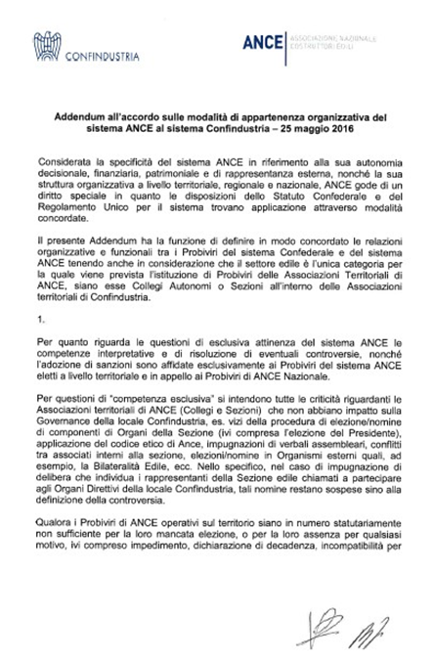
2016
1946
L’ADDENDUM ALL’ACCORDO
ANCE - CONFINDUSTRIA
2017
1944
Il 22 dicembre 2017 i Presidenti Buia e Boccia hanno siglato l’Addendum all’accordo nazionale del 2016 sulle modalità di appartenenza organizzativa del sistema ANCE al sistema Confindustria. L’Addendum, inoltre, ha la funzione di definire in modo concordato le relazioni organizzative tra i Probiviri del sistema confederale e del sistema ANCE tenendo anche in considerazione che il settore edile è l’unica categoria per la quale viene prevista l’istituzione di Probiviri delle Associazioni Territoriali di ANCE, siano esse Collegi autonomi o Sezioni edili all’interno delle Associazioni Territoriali di Confindustria.
1943
2026

Slide 9
2017
1946
2026
L’ASSOCIAZIONE OGGI
1944
L’ANCE rappresenta un unicum nel panorama italiano dell’associazionismo industriale e dal 1946 rappresenta le imprese di ogni dimensione e forma giuridica nei confronti delle istituzioni e di tutti gli operatori economici interessati al settore delle costruzioni.
Il sistema ANCE è organizzato in modo capillare su tutto il territorio nazionale ed è costituito da Associazioni Territoriali (divise in Collegi autonomi e Sezioni edili) e Organismi Associativi Regionali.
1943

Slide 10

L’ESPERIENZA DELL’ASSOCIAZIONISMO DELLE IMPRESE DI COSTRUZIONI,
NEL PANORAMA ITALIANO

Slide 11

L’ANCE RAPPRESENTA UN UNICUM NEL PANORAMA ITALIANO DELL’ASSOCIAZIONISMO INDUSTRIALE;
E’ un’organizzazione di categoria, ma con una capillare diffusione territoriale;
Il settore delle costruzioni ha un peso pari all’11,4% del PIL, uno dei più rilevanti dell’economia italiana;
Il sistema bilaterale delle costruzioni è il più antico, consolidato e diffuso, con assegnazione ad esso anche di funzioni di carattere pubblicistico;
La sua rappresentanza sul territorio è mista, costituita da associazioni autonome (i Collegi) e da Sezioni delle associazioni di Confindustria;

Slide 12
L’ANCE COME ASSOCIAZIONE

Slide 13

L’ANCE è un’associazione «non riconosciuta», ai sensi degli articoli 36 e ss. del codice civile;
È una FEDERAZIONE, cioè un’associazione di associazioni.
I suoi soci sono:
I COLLEGI AUTONOMI E LE SEZIONI EDILI;
I Collegi autonomi dei costruttori edili hanno la stessa natura giuridica dell’ANCE: sono associazioni non riconosciute;
Le Sezioni edili, invece, sono articolazioni delle Associazioni territoriali di Confindustria;

Slide 14

Il «RICONOSCIMENTO» è il requisito per ottenere l’autonomia patrimoniale perfetta, che consente al rappresentante legale di non rispondere personalmente delle obbligazioni dell’ente;
In Italia nessuna associazione datoriale né sindacale ha chiesto il riconoscimento;
L’ANCE, i Collegi e le Sezioni edili, cui è riconosciuta autonomia finanziaria (proprio fondo e capacità contrattuale), sono titolari della rappresentanza datoriale delle imprese di costruzioni, sia negli enti bilaterali che nei confronti della politica, del sindacato e della pubblica amministrazione;

Slide 15
RESPONSABILITÀ
DEGLI AMMINISTRATORI
Gli amministratori (presidente, consiglieri, ecc.) rispondono personalmente e solidalmente per le obbligazioni assunte in nome e per conto dell’associazione durante il loro mandato.
Ciò significa che il creditore può rivolgersi direttamente a loro, anche a uno solo per l’intero importo (con successivo diritto di rivalsa tra amministratori).
VERSO TERZI
Gli amministratori sono direttamente responsabili quando assumono impegni (es. firma di contratti o obbligazioni economiche) se l’associazione non adempie.
VERSO L’ASSOCIAZIONE
Possono rispondere anche internamente in caso di:
violazione dello statuto
cattiva gestione delle risorse
comportamenti negligenti o abusivi
Attenzione
I soci non amministratori non rispondono automaticamente dei debiti.
Rispondono invece coloro che hanno agito in nome dell’associazione.
esempio: se il presidente firma un contratto da €10.000 e l’associazione non paga, il fornitore può rivalersi prima sul fondo comune e poi direttamente sul presidente (e sugli amministratori coinvolti).

Slide 16
ORGANIZZAZIONE
DEL SISTEMA
ASSOCIATIVO

Slide 17
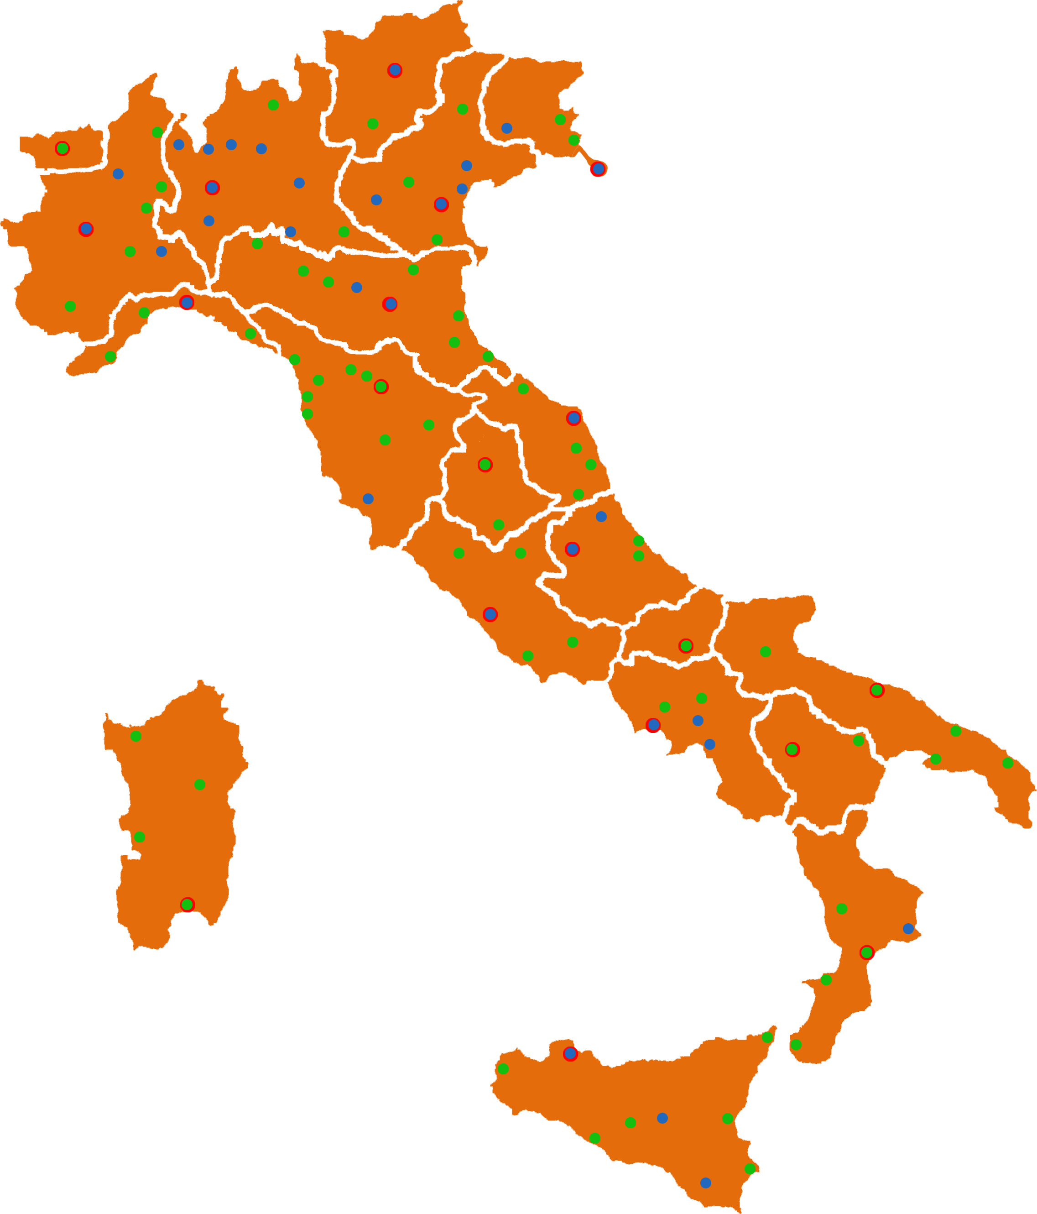

Processi aggregativi avvenuti
sul territorio nazionale
AT LECCO SONDRIO
AT ALTO ADRIATICO (Pordenone, Trieste, Gorizia)
AT EMILIA CENTRO (Bologna, Modena, Ferrara)
AT NOVARA VERCELLI
AT ROMAGNA (Ravenna, Rimini)
AT TOSCANA COSTA (Livorno, Massa Carrara)
AT TOSCANA NORD (Lucca, Pistoia, Prato)
AT CHIETI PESCARA
AT CENTRO NORD SARDEGNA (Oristano, Sassari)
AT ROVIGO TREVISO
AT ACEM ANCE MOLISE (Collegio Edile a perimetro regionale)
AT BASILICATA (Matera, Potenza -Sezione Edile a perimetro regionale)
RETE TERRITORIALE
88 Associazioni Territoriali
Rappresentano le imprese sul territorio. Forniscono assistenza e consulenza alle imprese in ogni settore di attività.
32 Collegi autonomi
56 Sezioni edili
    20 Organismi Regionali
    Coordinano le materie di interesse comune delle associazioni territoriali intervenendo nei processi decisionali a livello regionale
    1 Sede a Bruxelles

Slide 18












UN CAPILLARE SISTEMA DI RAPPRESENTANZA
L’ANCE aderisce alle maggiori organizzazioni imprenditoriali italiane ed europee. Collabora inoltre con il sindacato, con il quale ha promosso un capillare sistema di enti bilaterali che operano per la formazione, la previdenza e la sicurezza dei lavoratori delle costruzioni.
SISTEMA CONFEDERALE
ENTI
FORMAZIONE
E SICUREZZA
SCUOLE EDILI
ENTI
TECNICI
20 Associazioni
Regionali
7 Soci Aggregati
88 Associazioni
Territoriali
2 Associazioni Nazionali di settore
ENTI
ASSISTENZA
CASSE EDILI
ASSOCIAZIONI INTERNAZIONALI

Slide 19



ASSOCIAZIONI NAZIONALI DI SETTORE
Associa le maggiori imprese qualificate da Rete Ferroviaria Italiana per l'esecuzione delle opere civili alla sede ferroviaria su linee in esercizio e nelle gallerie attivate all'esercizio ferroviario.
Rappresenta e tutela le esigenze e le istanze della categoria delle imprese del settore fondazioni e delle opere speciali nel sottosuolo
19

Slide 20






ASSOCIAZIONI COLLEGATE - SOCI AGGREGATI
Rappresentano Imprese operanti in campi di attività connessi con il processo produttivo dell'edilizia
Rappresenta le maggiori imprese specializzate nella costruzione e manutenzione ordinaria e straordinaria del binario.
Promuove l'avanzamento delle conoscenze scientifiche e tecniche nel campo delle tecnologie trenchless (no dig) favorendone una diffusione presso Enti ed Amministrazioni pubbliche, aziende di gestione delle reti di servizi, imprese, tecnici, ricercatori e studenti.
Rappresenta il mondo della distribuzione e del noleggio di macchine, beni e attrezzature strumentali. Si occupa di noleggio professionale di beni strumentali.
Nata dalla trasformazione di NAD (Associazione Nazionale Demolitori), cui si è unita AIDECO (Associazione Italiana Demolizione Controllata) e riunisce le maggiori imprese italiane che operano nella filiera della decostruzione.
Rappresenta le maggiori aziende che operano nell'ambito dei settori delle pavimentazioni industriali, dei rivestimenti resinosi e dei massetti di supporto.
Associazione Tecnica Strade Italiane e Bitumi, ha per scopo la tutela degli interessi delle imprese specialistiche del settore delle costruzioni e manutenzioni di sovrastrutture stradali, ferroviarie portuali ed aeroportuali, della produzione di leganti bituminosi e dei conglomerati bituminosi, dell’industria delle macchine ed impianti di settore, della sicurezza stradale, dei servizi e dei sottoservizi, delle impermeabilizzazioni bituminose e dei prodotti asfaltici in genere.

Slide 21

SETTORI SPECIALISTICI
Il Sistema associativo comprende i Comitati Nazionali dell'ANCE e le principali Associazioni di rappresentanza dei settori specialistici dell'Edilizia, operanti nel territorio nazionale e all'estero.
Comitato Lavori Complementari all'edilizia
Ha lo scopo di tutelare i particolari interessi della categoria delle imprese specializzate, che svolgono attività di completamento e finitura degli edifici civili, commerciali ed industriali
Comitato Calcestruzzo Preconfezionato
Segue i temi di interesse del settore, quali la qualificazione del prodotto, la sicurezza, l'ambiente, le problematiche sull'autotrasporto, sugli appalti pubblici e i temi sulle relazioni industriali. Collabora con le altre Associazioni di categoria per la definizione di linee guida e strumenti operativi a supporto degli operatori del settore.
Comitato applicazioni bitume e derivati
Raggruppa i principali operatori del settore, indicati dalle Associazioni Territoriali ANCE, al fine di identificare, valutare e trovare possibili soluzioni alle diverse problematiche anche normative connesse alla produzione e messa in opera delle miscele bituminose e derivati.
Comitato Sottoservizi e Reti
Raggruppa le principali imprese operanti nel mercato della realizzazione dei sottoservizi e delle reti tecnologiche per conto di gestori di pubblici servizi.
21

Slide 22




L’APPARTENENZA AL SISTEMA CONFEDERALE
L’ACCORDO SQUINZI-DE ALBERTIS (2016)
Sulla base del precedente accordo Pisa-Pininfarina (1992) stabilisce:
Perimetro di rappresentanza: imprese con Codice ATECO 41,42,43 (ad eccezione del 43.2, attività di installazione)
Autonomia decisionale, finanziaria e patrimoniale
Autonomia totale nel governo della bilateralità
Autonomia nella risoluzione delle controversie tramite i Probiviri (con la specificità dell’Addendum del 2017)
RAPPORTI ORGANIZZATIVI
Le componenti territoriali di ANCE sono suddivise in Collegi autonomi e Sezioni edili.
La principale differenza è la sede di adesione delle imprese:
laddove ci sono Collegi autonomi le imprese aderiscono direttamente;
per le Sezioni Edili le imprese si iscrivono all’Associazione territoriale di Confindustria, con il parere favorevole degli organi della Sezione.
22

Slide 23


L’APPARTENENZA AL SISTEMA CONFEDERALE
MATERIE TRASVERSALI E RAPPORTI OTTIMALI
Esempio pratico per la gestione di un tema trasversale:
ESIGENZA: STAFF HOUSING
Segnalata da Confindustria
Individuazione di una strategia comune
ANCE segue l’attuazione
ESIGENZA: SICUREZZA NEI CANTIERI
Segnalata da ANCE
Individuazione di una strategia comune
Coinvolgimento della filiera

Slide 24
LE REGOLE
DEL SISTEMA ASSOCIATIVO

Slide 25

La normativa:
STATUTI E REGOLAMENTI
STATUTO
CODICE ETICO
REGOLAMENTI
LINEE GUIDA PER I COLLEGI AUTONOMI
REGOLAMENTO TIPO DELLE SEZIONI EDILI
STATUTO TIPO DEGLI ORGANISMI REGIONALI
REGOLAMENTO UNICO DI SISTEMA

Slide 26
CONOSCERE LE «REGOLE DELLA CASA»
Si tratta di un requisito fondamentale per chi partecipa attivamente alla vita associativa. Conoscere le norme regolative dell’Associazione significa conoscere gli scopi, i poteri e i doveri.
Indispensabile per:
Trasparenza e correttezza, evita il rischio di personalizzazione dell’Associazione e della carica ricoperta;
Prevenzione delle criticità, garantendo imparzialità e rispetto della volontà degli associati (nuova esigenza modello 231)

Slide 27


IL CODICE ETICO
Redatto nel 2014 e adottato da tutto il Sistema Associativo, al fine di porre uno standard di comportamento ispirato a valori etici per preservare la trasparenza, la legalità e la reputazione dell’Associazione.
Si divide in 3 parti:
I Principi generali
La disciplina e il regime sanzionatorio (varia in base alla carica ricoperto e al grado di «esposizione»)
L’allegato 1, contenente un elenco di reati, caratterizzati da un forte disvalore etico perché contrari all’ordine pubblico o al mercato

Slide 28


GLI ORGANI DELL’ANCE
GOVERNANCE
Assemblea
Consiglio di Presidenza
Consiglio Generale
Consulta dei Presidenti
Collegio dei Garanti contabili
Probiviri
COMMISSIONI
Relazioni industriali e affari sociali
Rapporti interni
Opere pubbliche
Edilizia e territorio
Tecnologia e innovazione
Economico-fiscale e tributario
Centro studi
Transizione ecologica
COMITATI
Lavori all’estero
Grandi infrastrutture
Verifica degli adempimenti contributivi
Consulta nazionale delle specializzazioni
Comitato per il Mezzogiorno e le isole
Consiglio delle Regioni
GIOVANI IMPRENDITORI EDILI
Consiglio Nazionale
Consiglio di Presidenza

Slide 29

IL SISTEMA CONTRIBUTIVO NAZIONALE

Slide 30







IMPRESE ASSOCIATE
Contributo Perequativo
Contributo Associativo
Quote ad. contrattuale
Imprese Assistite
Associazioni Territoriali
Cassa Edile
Quote ad. contrattuale
ANCE
Contributo FP
Associazioni Territoriali
Organismi Regionali

Slide 31
RAPPRESENTARE
L’ASSOCIAZIONE

Slide 32


IDENTITÀ E VALORI
ASSUME LA RAPPRESENTANZA NAZIONALE DELLA CATEGORIA;
Essa ha per scopo la tutela degli interessi della categoria delle imprese di costruzione che hanno per scopo sociale l’esecuzione, la promozione, la progettazione, l’ingegneria di opere pubbliche e private o di loro parti, con l’obiettivo di contribuire al progresso e alla tutela del Paese nel quadro dell’economia di mercato.
32

Slide 33

DIVERSI MODI DI PARTECIPARE ALL’ASSOCIAZIONE
Il Socio «utente-passivo»: riceve i servizi e beneficia dell’attività istituzionale;
Il Socio «contributore-attivo»: porta il contributo partecipando alle Commissioni, agli eventi, alle Assemblee e alle iniziative organizzate dall’Associazione;
Il Socio «rappresentante-proattivo»: ricopre cariche associative di rappresentanza, partecipa alle scelte politiche e strategiche dell’Associazione.

Slide 34
ALLARGARE LA BASE ASSOCIATIVA
  IL VALORE:
Una base associativa ampia rafforza la rappresentatività dell’ANCE, ne aumenta il peso nei confronti delle istituzioni e rende l’azione associativa più efficace.
  LA RESPONSABILITÀ:
È una responsabilità e un obiettivo primario di chi guida l’Associazione. Garantisce la continuità, la pluralità e la rappresentatività.

Slide 35
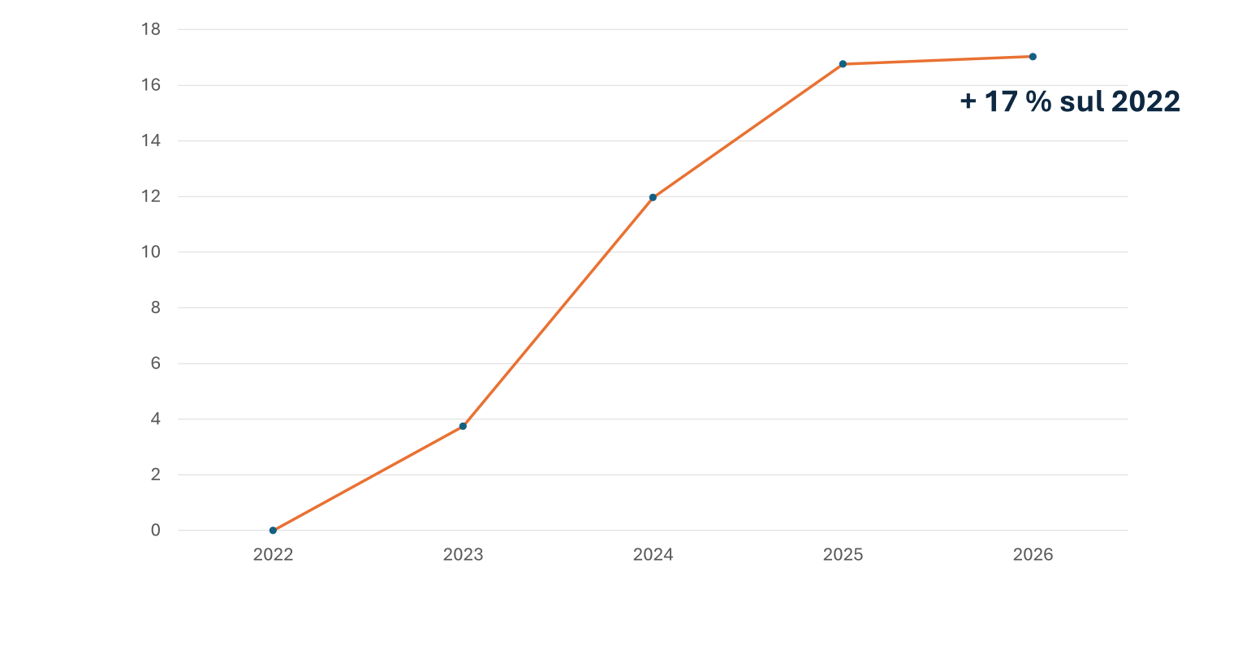

LO SVILUPPO ASSOCIATIVO
TREND 2022-2026

Slide 36

GUIDARE L’ASSOCIAZIONE
PROGRAMMI DI LAVORO - Obiettivi chiari e condivisi
GIOCO DI SQUADRA - Collaborazione e confronto
DELEGHE - Valorizzazione delle competenze
DISTINZIONE DEI RUOLI - Chiarezza delle funzioni e rispetto degli ambiti di competenza

Slide 37


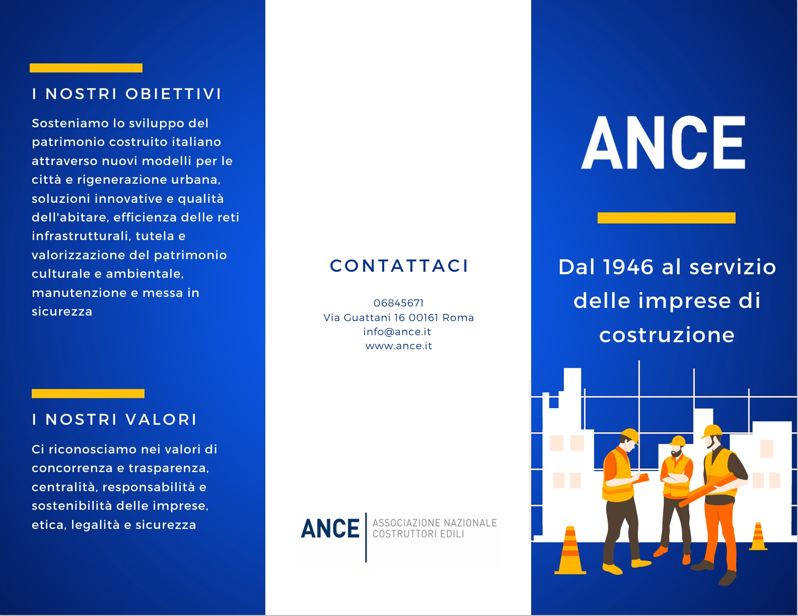
LA CARTA DEI SERVIZI

